Slide 1
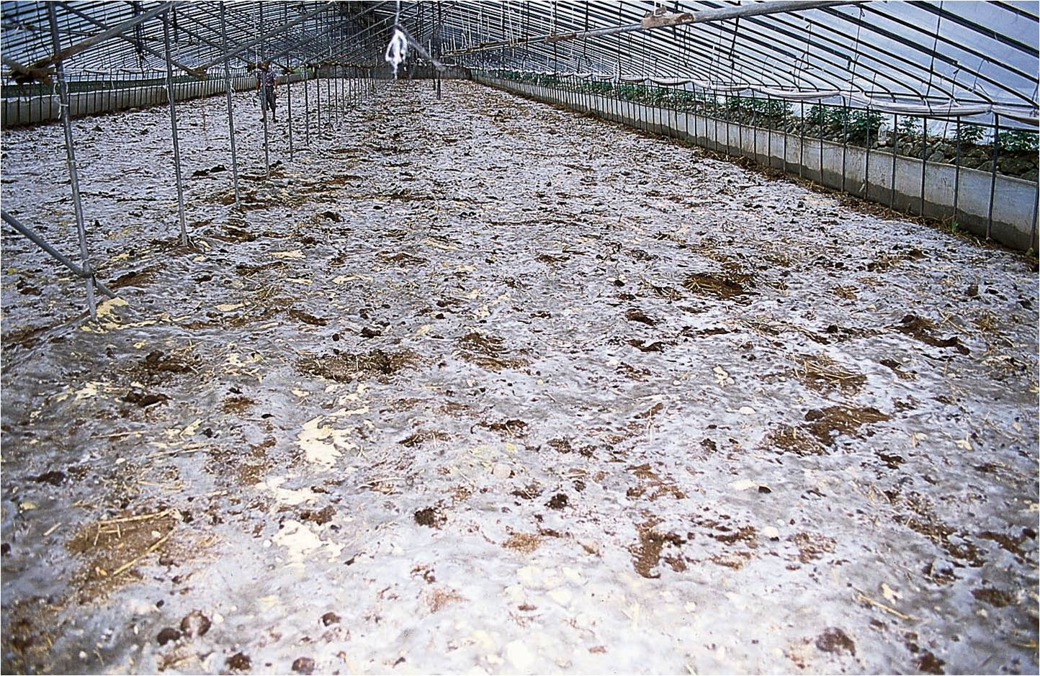
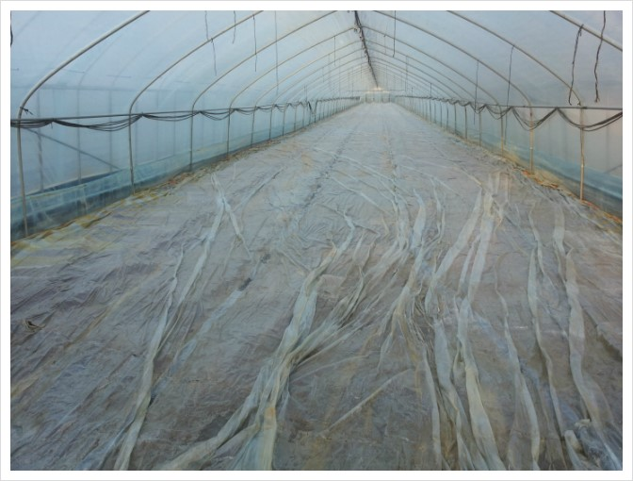
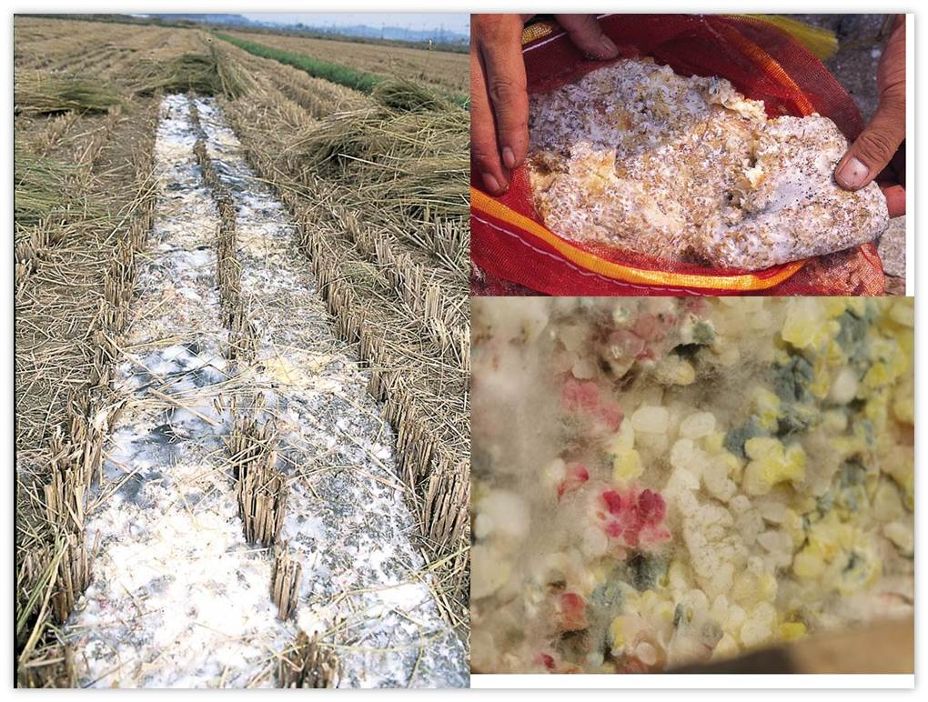
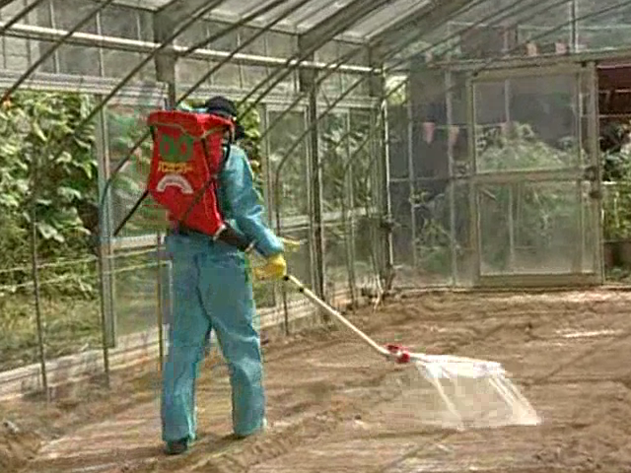
죽이기 = 박멸
균형 맞추기
청고병
무름병
모자이크병
Notes:
○ 태양열소독 방제효과 높은 병 : 상추시들음병, 오이류 덩굴쪼김병, 딸기 위황병, 균핵병, 모잘록병, 토양선충류
○ 태양열 소독 방법
① 토양을 20㎝ 정도 깊이로 경운한다.
② 10a당 석회 200~250㎏과 권장 질소기비량과 볏짚 500㎏(또는 미숙퇴비 3,000㎏을 골고루 살포한 후 작은 이랑을 만든다.
③ 토양이 포화상태가 되도록 관수한 다음 투명비닐로 밀봉한다.
④ 한달간 하우스를 밀폐한다.

Slide 2
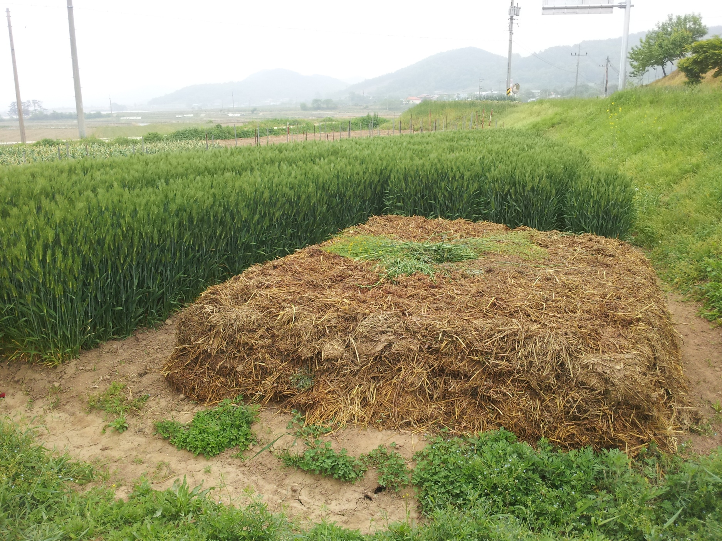
균 형 → 가치와 의미는 찾아야!
Notes:
○ 일반 퇴비는 다음의 요건을 모두 충족하는 경우에만 사용
- 퇴비화 과정에서 퇴비더미가 55~75℃를 유지하는 기간이 15일 이상 되어야 하고, 이 기간 동안 5회 이상 뒤집어야 함
- 퇴비에 항생물질이 포함되지 아니하여야 하고, 유해성분 함량은 「비료관리법」 제4조에 따른 비료공정규격 중 퇴비규격의 2분의 1을 초과하지 아니하여야 함

Slide 3
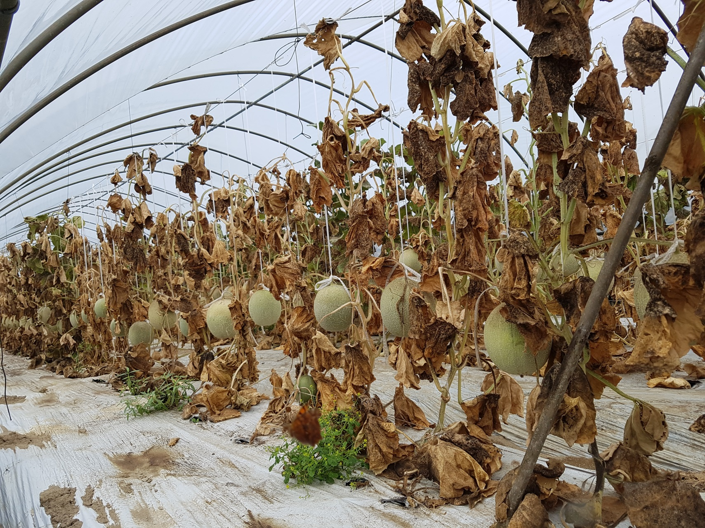
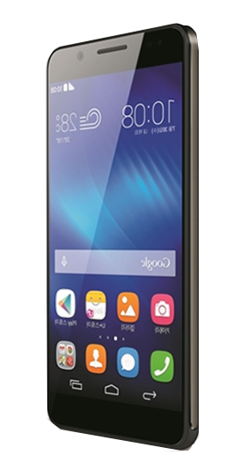

Slide 4
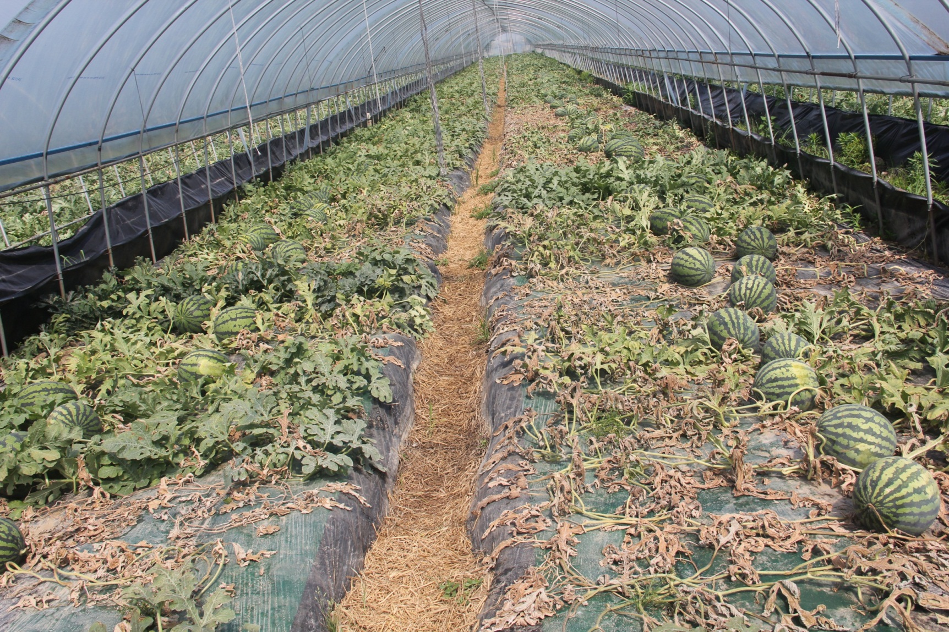
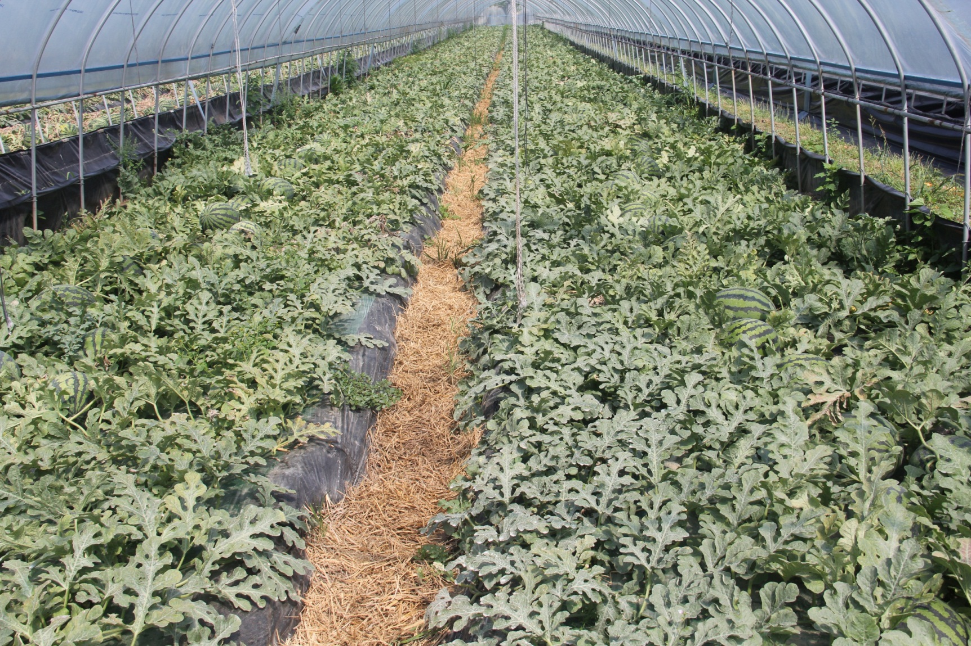

Slide 5

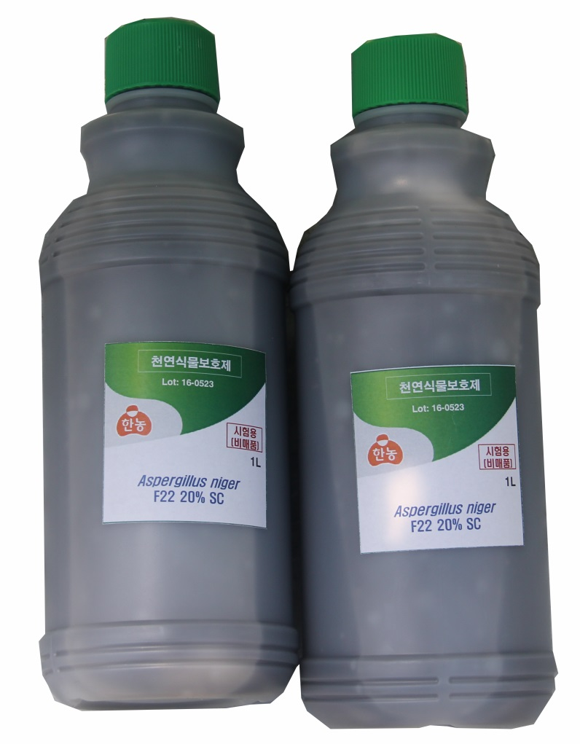

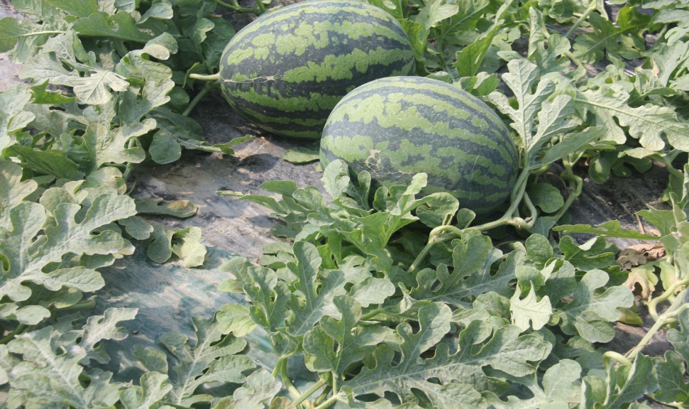
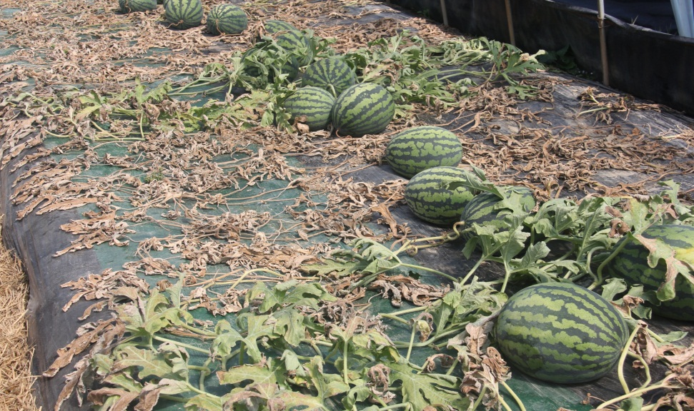
미생물 처리동
무처리동

Slide 6
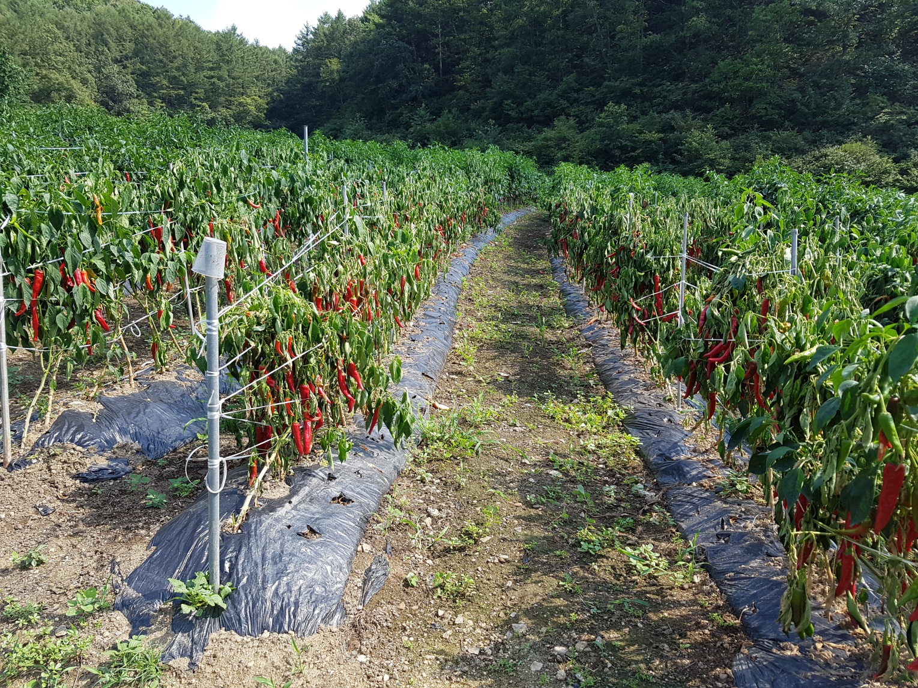
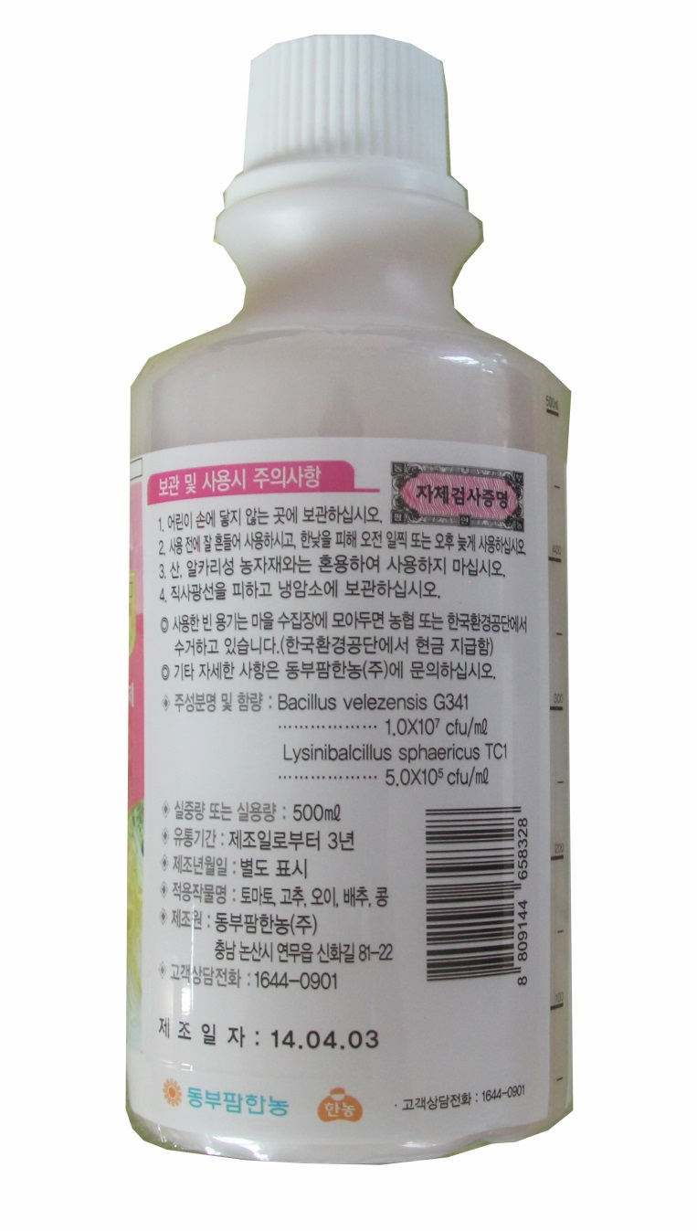
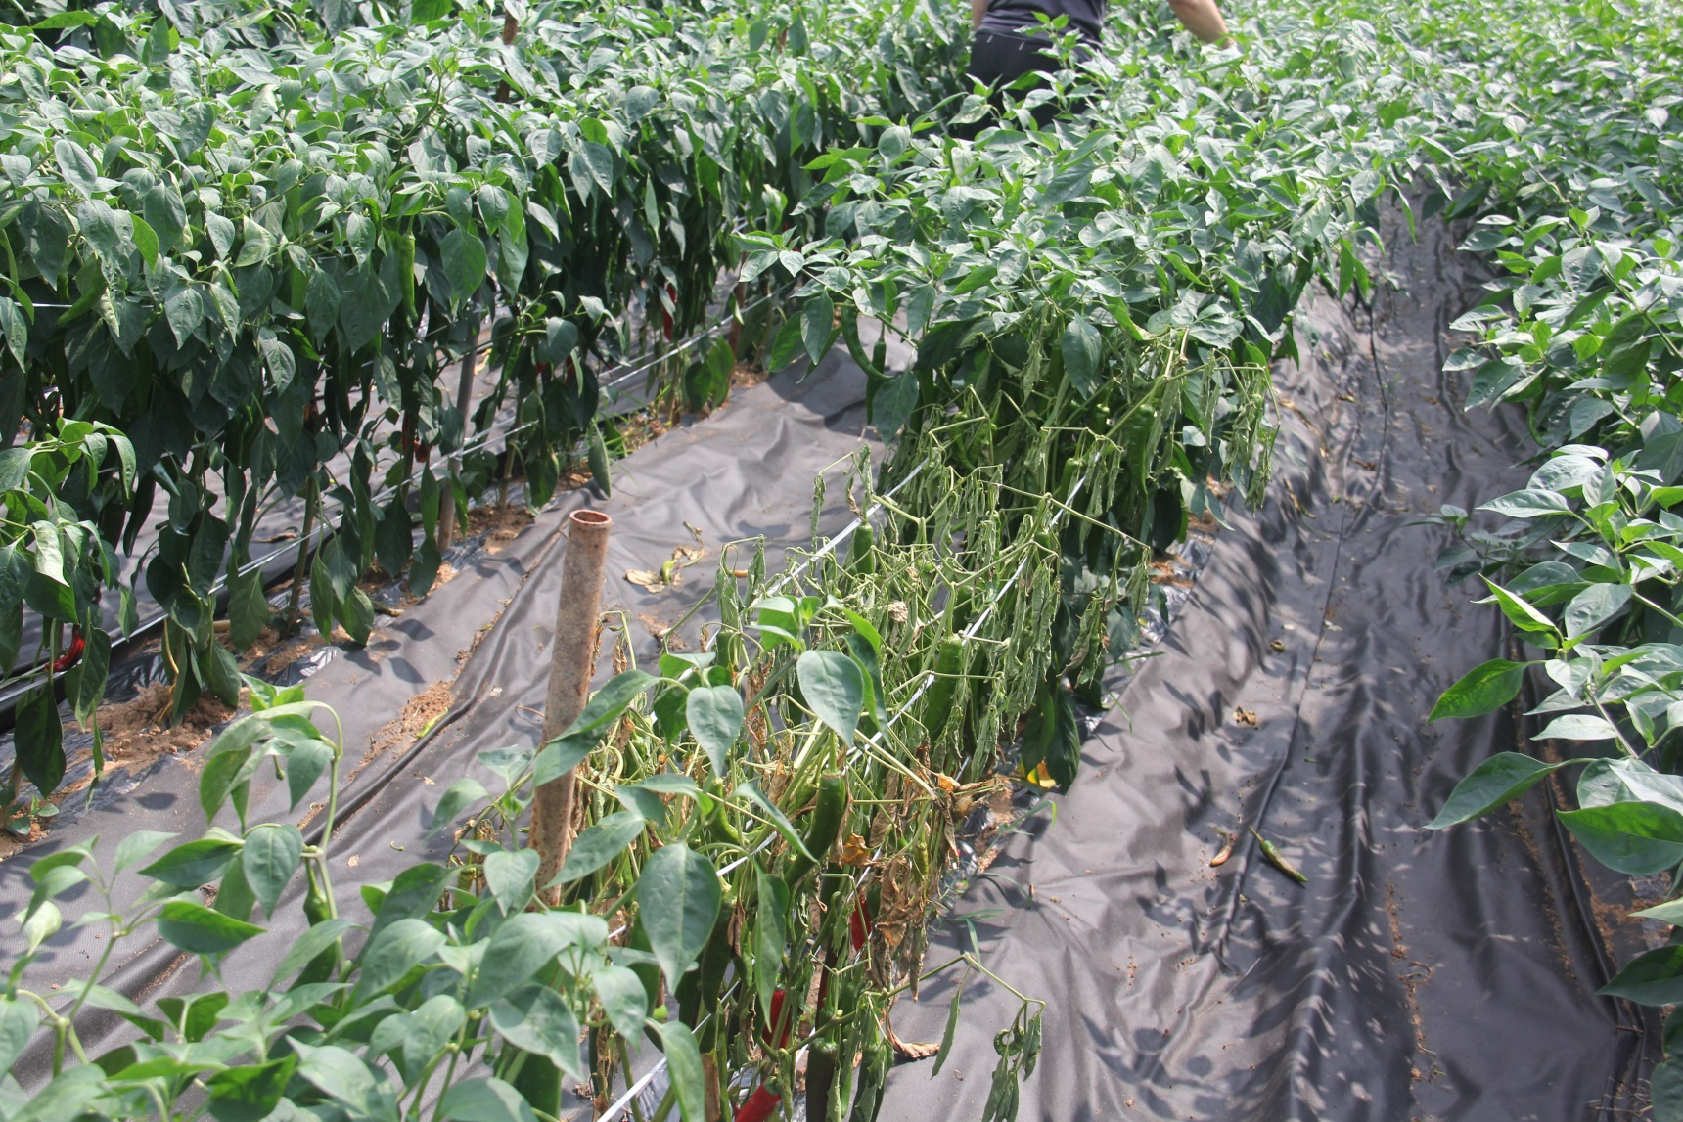
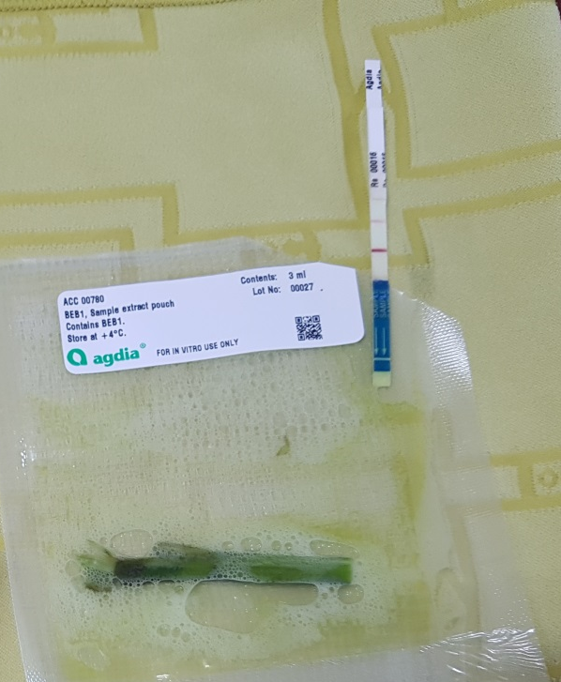

Slide 7
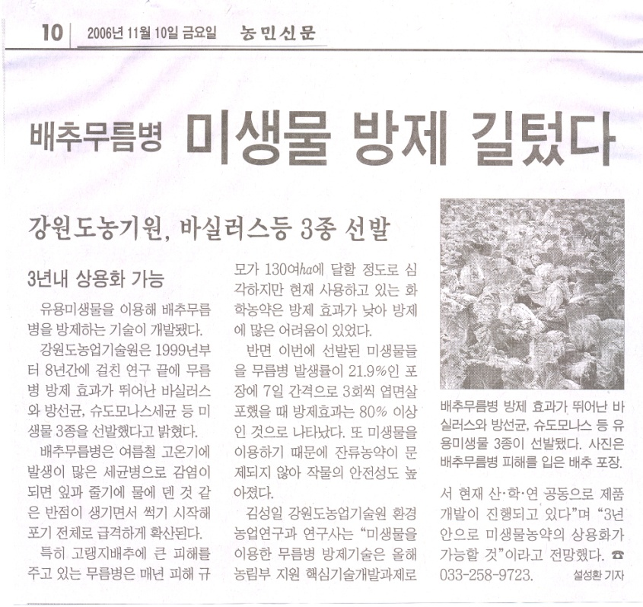
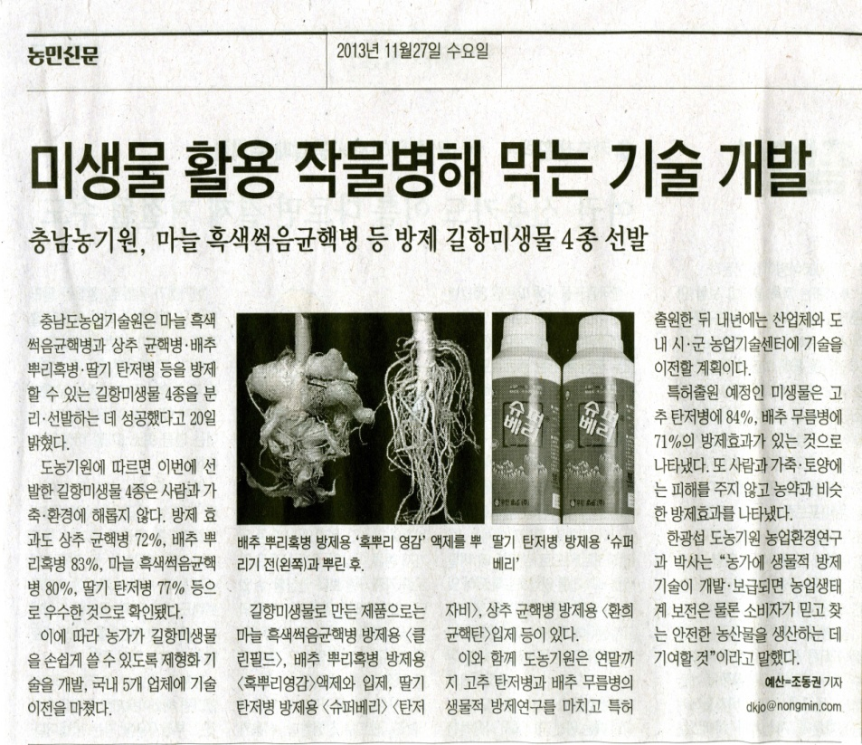
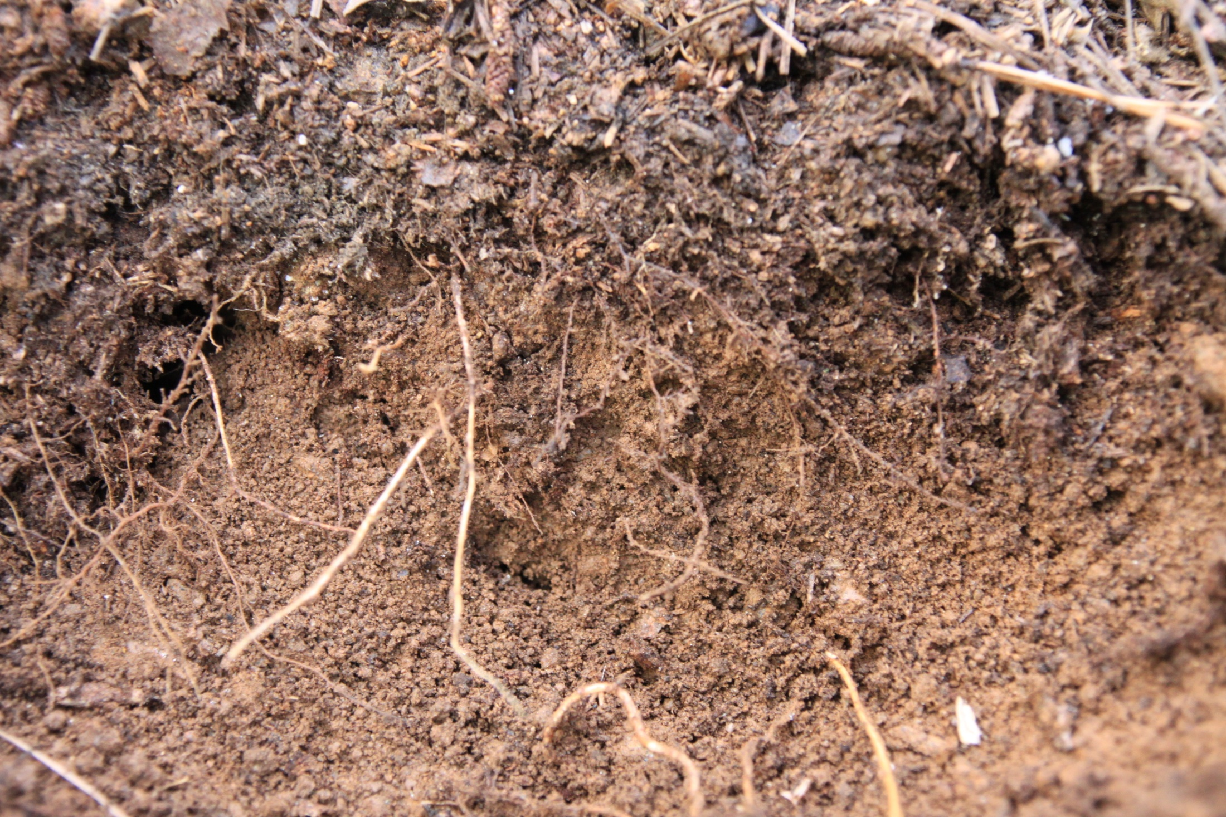
특 정 포 괄

Slide 8
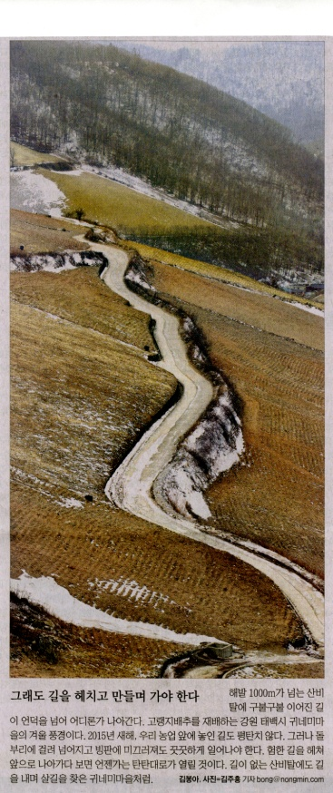


Slide 9
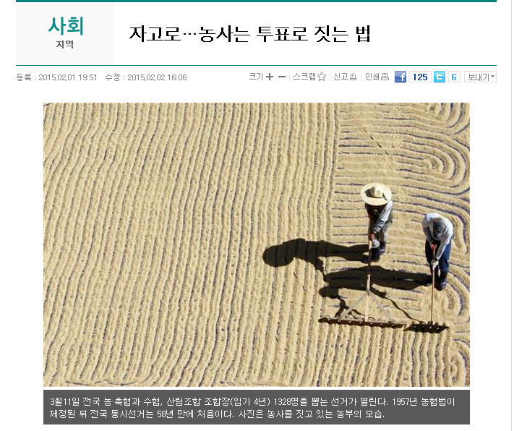
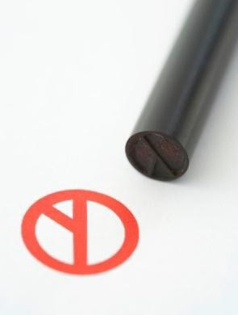

?
Notes:
20141114 농민신문

Slide 10

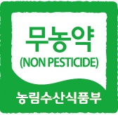
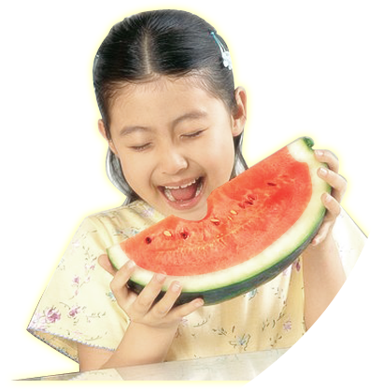
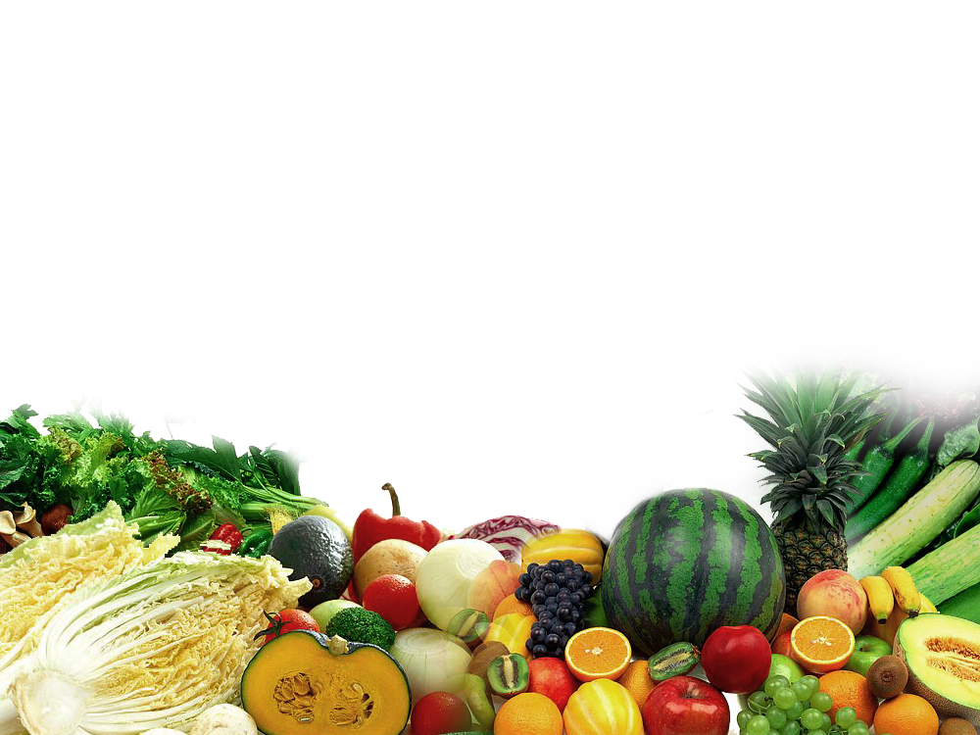
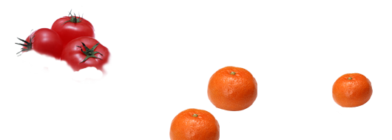
농장에서
식탁까지 !
감사합니다
10
Notes:
10

